Slide 1
Bilgisayar Grafikleri Dr.Cengiz Güngör
Tampon Bellekler ve Kaplamalar

Slide 2
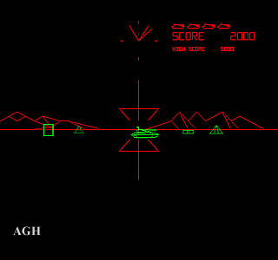
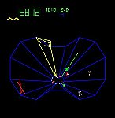
Tarihten Sayfalar
Vektör ekranlar
Battlezone? Tempest? Bilen var mı?

Slide 3
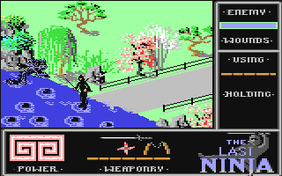
Tarihten Sayfalar
1970 : Yerel bazda aydınlanma çözümleri
Phong renklendirme: Plastik modeller için
1980 : Bilgisayarda gerçeklik,
PC'ler ve ev bilgisayarları çağı
Genel aydınlanma çözümleri
Maliyeti yüksek
Fakat oldukça gerçekçi
Kaplama (Texture mapping)
Maliyeti düşük
Fakat tatmin edici sonuçlar

Slide 4
Tarihten Sayfalar
95’e dek biz çerçeve belleğe (ing: frame buffer) kodla direkt yazabiliyorduk.
Bugün: Kaplama (ing: Texture mapping), keskin kenar düzeltme (ing: antialiasing), maskelemeler ve transparanlık gibi teknikler sadece OpenGL gibi araçların tampon bellekleri (buffer) ile mümkündür.

Slide 5
Bellekler ve Kullanımları

Slide 6
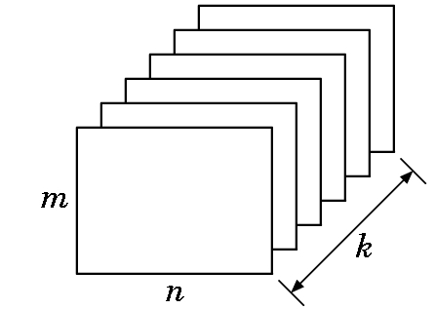
Tampon bellekler (ing: Buffers)
Şimdiye dek standart iki bellek türünü kullandık:
Renk belleği ve derinlik belleği.
3 Boyutlu bellek
n × m × k bit eleman
Bit düzlemi
Herhangi bir (k.inci) n × m bellek parçasıdır.
Piksel
Aynı pozisyondaki k elemandır.
pixel 1
bit plane 1

Slide 7
OpenGL Bellekleri

Slide 8
OpenGL Bellekleri (devam)
Renk belleği (çerçeve bellek bu kapsamda)
Double buffering : ön / arka görüntü bellekleri
Stereo buffering : sağ / sol görüntü bellekleri
Derinlik belleği (= Z-buffer)
Geçen haftalardaki örtülen yüzeyler için
Accumulation buffer Stencil buffer
Motion blur, anti-aliasing Maskeleme işlemleri

Slide 9
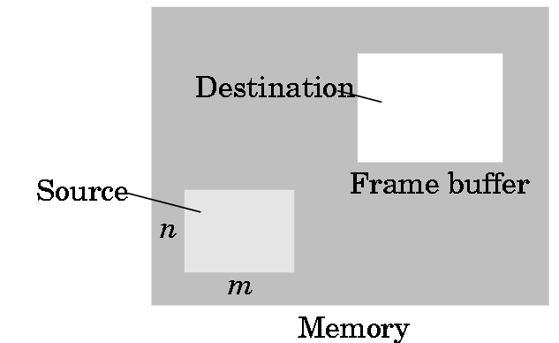
Bellekten oku/ Belleğe yaz
Modern grafik sistemlerinde kullanıcı programları tampon bellekleri hem okuyup, hem yazabiliyor.
Çok nadiren tek piksel veya bit okuma/yazma yaparız.
Genelde blok denilen dikdörtgen alanların piksellerini okur/yazarız.
bit-blok transfer = piksel operasyonları.
Geometrik obje operasyonları piksel opr’dan farklıdır.
OpenGL hem geometrik, hem de piksel i hattına (ing: pipeline) sahiptir.
blok_yaz( kaynak, n, m, x, y, hedef, u, v );
Kaynak (x,y),
Hedef (u,v),
Operasyonla m × n bit-blok yazılır.

Slide 10
Piksel İşhattı
OpenGL piksel operasyonlarını ve tampon bellek işlemlerini ayırabiliyor.
Veriler tampon bellekler arasında taşınabiliyor.
Veriler tampon bellek ve ana bellek arasında da taşınabiliyor.
Transfer için 16 operasyon türü tanımlanmıştır.

Slide 11
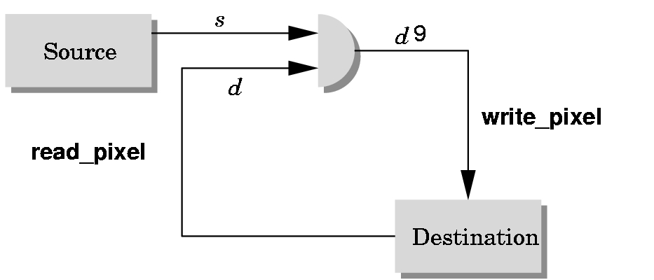
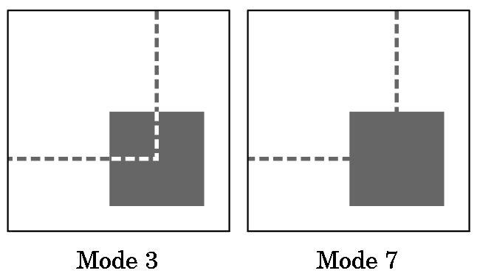
Yazma modları
Kaynak → Hedef yzma operasyonları
16 farklı mod
Bu modları kulanımı :
mod 3: kopya dest ← source
mod 7: lojik OR dest ← source + dest
mod 6: XOR dest ← source ⊕ dest
d’

Slide 12
XOR modu
mode 6 : iki kez XOR operasyonu orijina piksele döndürür.
(x ⊕ y) ⊕ y = x
Menü kullanırken işe yarayabilir:
Fareye tıklandığında bir menü çıkar,
Menü kalkınca o alanda olması gereken görüntü geri gelir.

Slide 13
OpenGL’de pikseller ve görüntüler
Okuma, çizme, kopyalama operasyonları
Gl.glReadPixels(x, y, width, height,
format, type, pixel_array );
Gl.glDrawPixels(width, height, format,
type, pixel_array );
Gl.glCopyPixels(x, y, width, height,
type );

Slide 14
Kaplama yöntemleri
Tampon belleklerin yüzey görüntüleri oluşturmak için en önemli kulanım alanıdır.
Texture mapping : Yüzey desenleri. Objelerin detaylarında çok önemli. 1,2,3 veya 4 boyutlu olabilirler.
Bump mapping : Portakal gibi yüzey detaylarını vermek içindir.
Environment mapping : Yansımalar.

Slide 15
Yüzey Doku Kaplamaları

Slide 16
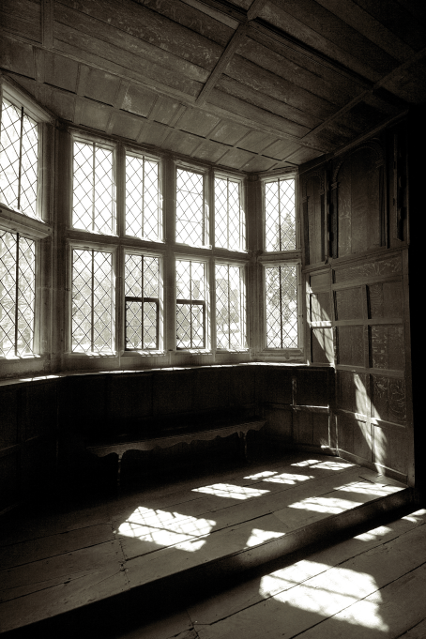
Örnek doku kaplama (ing: Texture)
Pencerelerden içeri sızan ışık yere ve yan duvara kaplama olarak yapıştırılabilir.
İçerideki tüm aydınlanma da kaplama yapılabilir.
Yalnız bu görüntüde gün hiç ilerlemez ☺
Bu görüntü sabit bir görüntü olacaksa ışık huzmesi şeffaf bir obje olarak ortama konulabilir.
Işık huzmesine giren bir karakter olacaksa karakterin üstüne düşen gölgeler farklı yoldan yapılmalıdır.

Slide 17
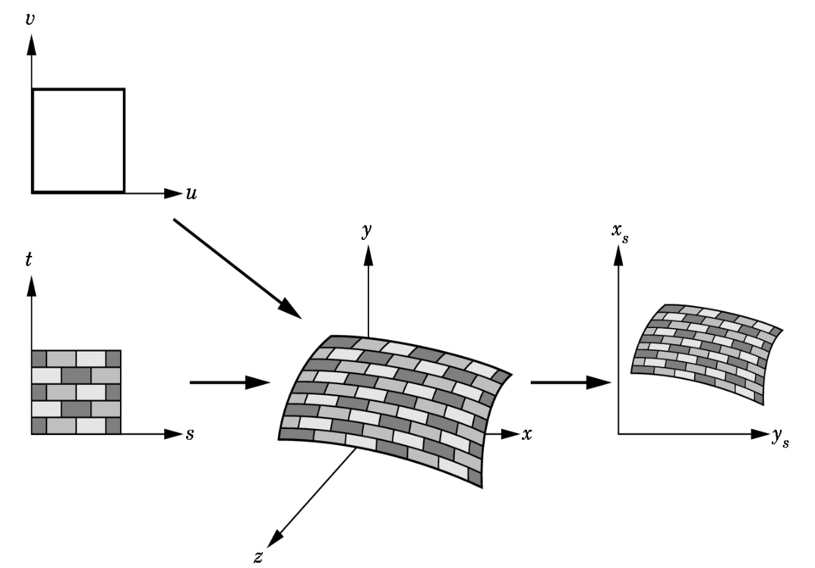
2 Boyutlu Doku Atama (Texture Mapping)
Texture uzayı (s, t) : Image [0,1] × [0,1]
Texel : Texture elemanıdır. Texture’daki bir piksel
Object uzayı (x_{w}, y_{w}, z_{w}) 3 boyutlu
Screen uzayı (x_{s}, y_{s}) 2 boyutlu

Slide 18
Doku Atama Metotları
texture space
(s, t)
object space
(x_{w}, y_{w}, z_{w})
screen space
(x_{s}, y_{s})
forward mapping
backward mapping
pixels
texture space

Slide 19
Doku Atama Örneği
Texture Uzayı
Obje Uzayı
t
(1, 1)
(s, t) = (0.2, 0.8)
(0, 1)
•
A
•
a
•
•
c
(0.4, 0.2)
•
b
B
•
C
s
(0, 0)
(1, 0)
(0.8, 0.4)

Slide 20
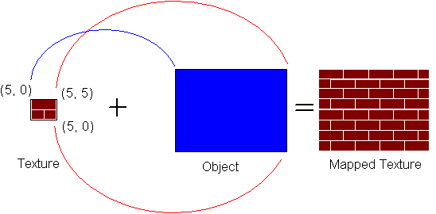
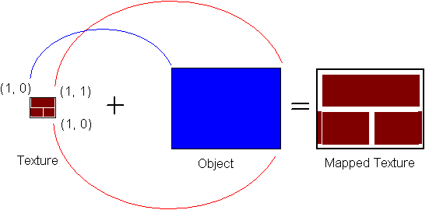
Doku Atama Örneği
Gl.glVertex3d (s, s, s)
Gl.glTexCoord2d(5, 5);
Gl.glVertex3d (s, s, s)
Gl.glTexCoord2d(1, 1);

Slide 21
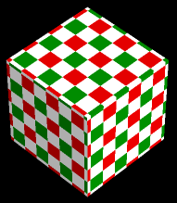
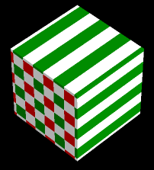
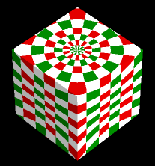
Daha Fazlası
Planar
Cubic
Cylindrical
Texture Mapping, Paul Bourke (1987)
http://astronomy.swin.edu.au/~pbourke/texture/texturemapping

Slide 22
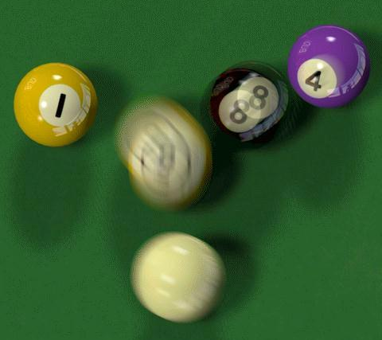
Boya Numaralar, Artı Motion Blur ve Daha Fazlası
Okino Computer Graphics
www.okino.com/slidshow/poolball.htm
'1984' Pool Balls

Slide 23
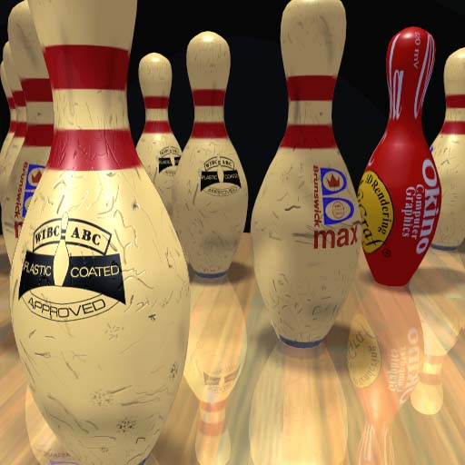
Texture, Yansıma, Gölgeler
Okino Computer Graphics
www.okino.com/slidshow/bowling2.htm

Slide 24
Resim Deformasyonu
3D Animated Flags--By 3DFlags.com
intuitionbase.com/waveguide/tut6.html

Slide 25
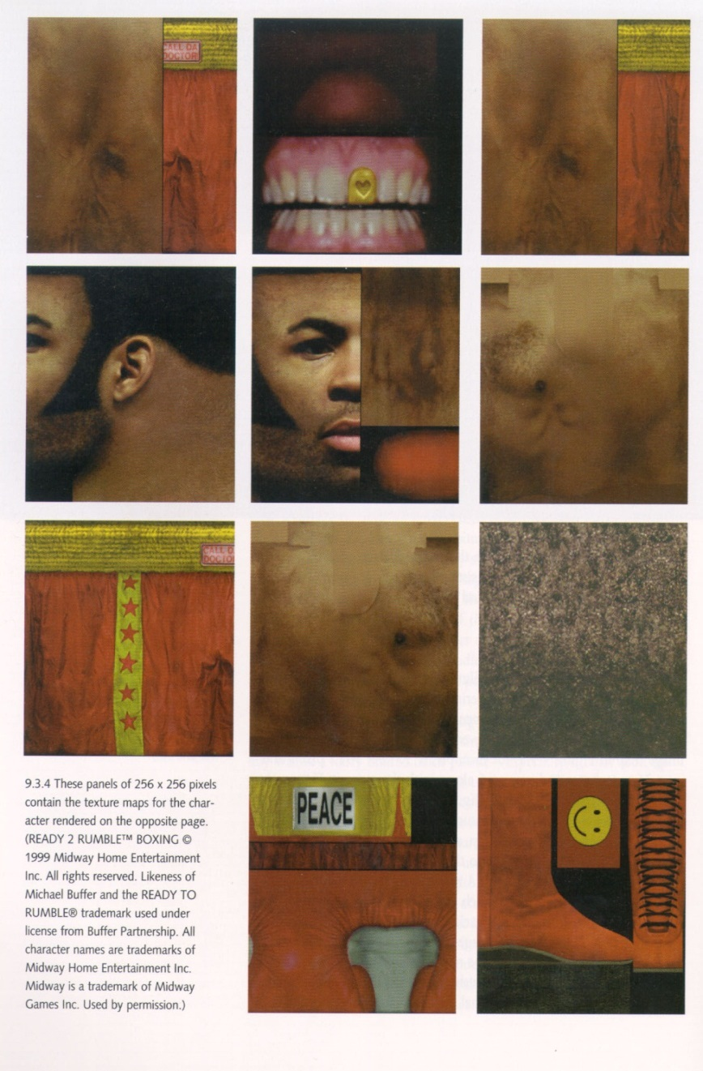
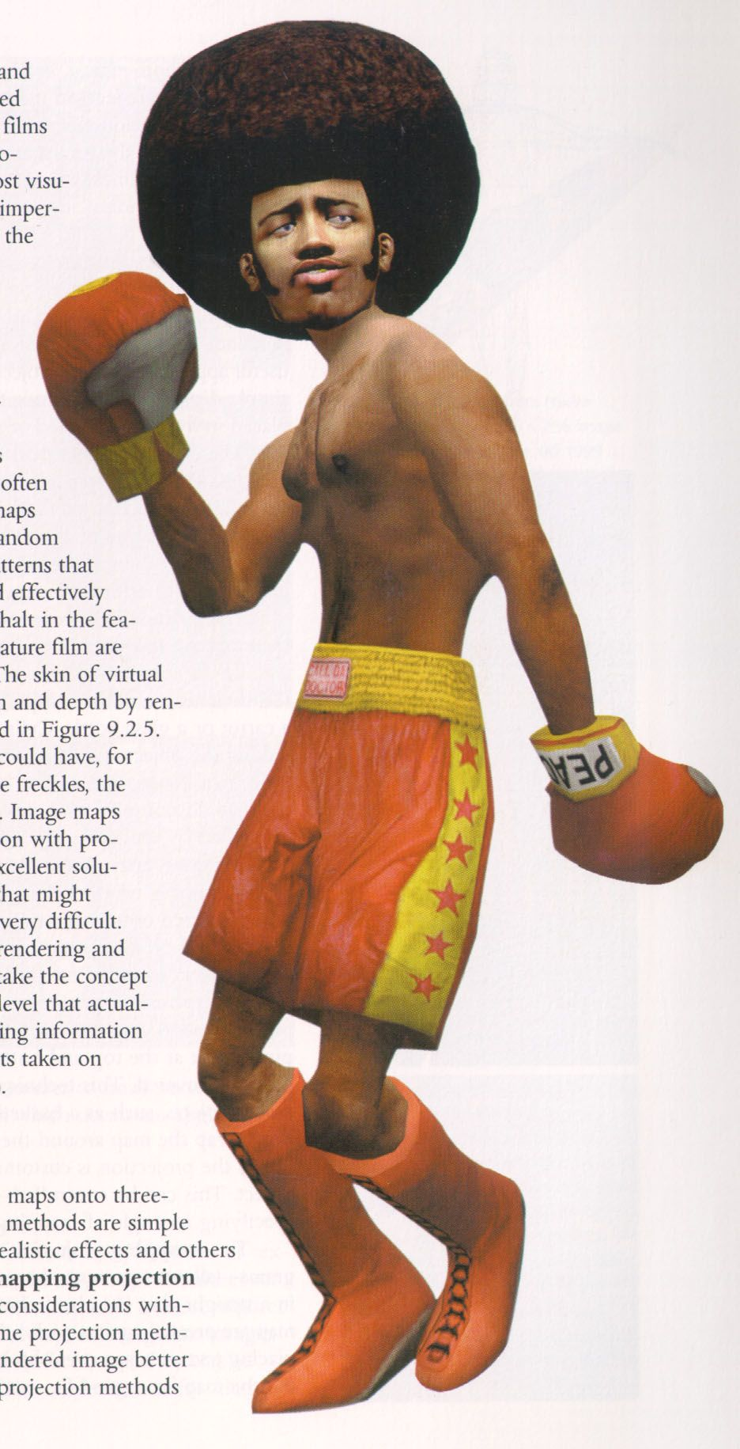
The Art of 3D Computer Animation and Effects by Isaac Kerlow

Slide 26
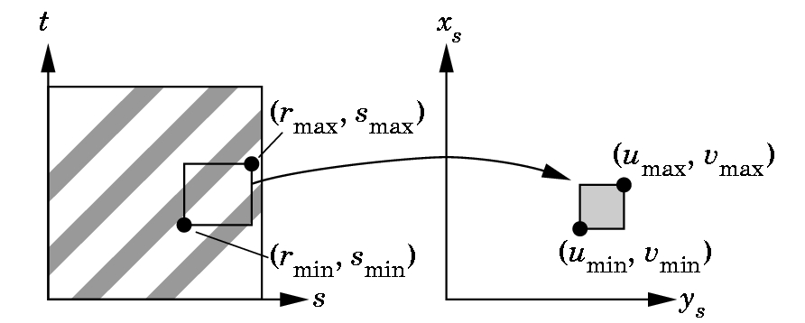
Doku Atama (Mapping)
Doku uzayından, obje uzayına atama
Parametrik bir yüzey için lineer olarak atama yapılır.
Lineer atama fonksiyonu: (s,t) ↔ (u,v)
u = f_{u}(s,t) = a s + b t + c
v = f_{v}(s,t) = d s + e t + f
a e ≠ b d iken tersi de geçerli (Invertible mapping)

Slide 27
İki parçalı doku ataması
İlk adımda texture küre, silindir veya küp gibi temel 3 boyutlu bir aracı yüzeye kaplanır.
2D texture
2D → Temel 3B kaplama
İkincisinde bu 3 boyutlu aracı yüzey bir şekilde objeye indirilir.
Temel 3B → Kompleks 3B kaplama
3B obje (Kompleks yapıda olabilir)
Bier and Sloan, “Two-part texture mapping”, IEEE CG&A, 6(9), 1986.

Slide 28
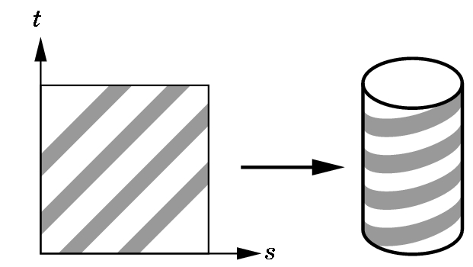
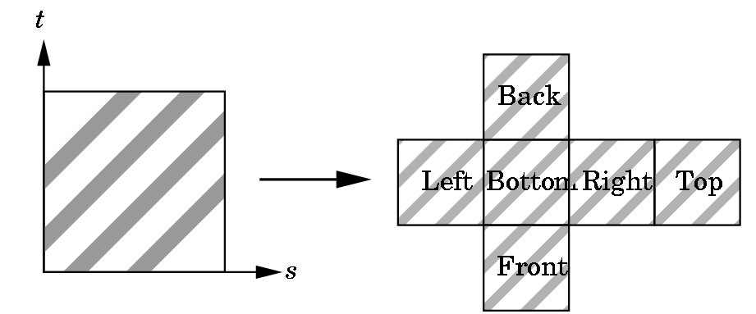
İki parçalı doku ataması
İki parçalı ilerleyen doku ataması
S mapping (Yüzey ataması)
T(u, v) → T’(x_{i}, y_{i}, z_{i}) : aracı yüzey
O mapping (Obje ataması)
T’(x_{i}, y_{i}, z_{i}) → O(x_{w}, y_{w}, z_{w})
Aracı yüzey : düzlem, silindir, küp veya küre olabilir.
cylinder의 경우
cube의 경우

Slide 29
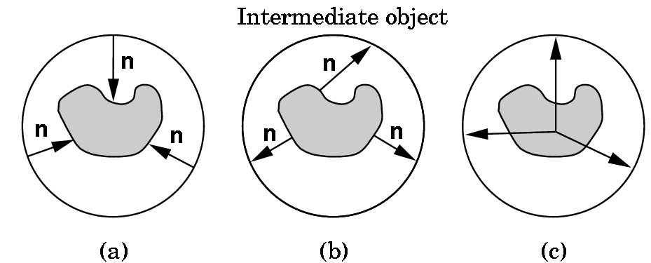
İki parçalı doku ataması
S ve O atamaları (mappings)
texture
S atama
O atama
Aracı obje normal- lerini kullanarak.
Obje normalle rini kullanarak
Obje merkezinden çıkan ışınları kullanarak

Slide 30
OpenGL’de Doku Atama
OpenGL texture’ları
1 veya 2 boyutlu texture’dan
1B, 2B, 3B veya 4B objeye

Slide 31
2B Texture’dan 3B Objeye glTexImage2D(…)
void glTexImage2D( GLenum target, GL_TEXTURE_2D: texture buffer tipi GLint level, 0, 1, 2, …: Mip-Map için detay seviyesi GLint components, 0, 1, 2, 3 : Bileşen adedi GLsizei width, texture genişliği GLsizei height, texture yüksekliği GLint border, 0 : çerçeve genişliği GLenum format, piksel renk formatı (R, G, B, A) GLenum type, piksel veri tipi (int, short, long, …) const GLvoid* pixels renk dizisi adresi );

Slide 32
glTexImage2D – Parametre 1
GLenum target
GL_TEXTURE_2D
GL_PROXY_TEXTURE_2D
Texture kaynakları için sorgu adı sağlar
Varsayımsal doku kullanımıyla devam edin (GL dokuyu hemen uygulamaz)
Sorgulamanın ardından, gerekli sistem bileşenlerinin varlığını doğrulamak için GLGetTexLevelParamter'ı arayın.
Not: Birden fazla doku çakışması olasılığını kontrol etmez.

Slide 33
glTexImage2D – Parametre 2
GLint level
Mipmap için detay seviyesi değeridir.
Level of Detail (LOD)
LOD ile texture’a ait, çalışma anında kullanılacak farklı sürümler (boyut seti) elde edilir.
Çalışma anı algoritmaları kendilerine uygun texture sürümünü kendisi belirler.
Poligon piksel boyutu en iyi texture kaydını seçmek için idealdir.
Hataya açık filtreleme algoritmalarına olan ihtiyacı ortadan kaldırır.

Slide 34
glTexImage2D – Parametre 3
GLint internalFormat
Texel’lerin iç temsilinde hangi R, G, B ve A tipleri kullanılacağını belirler.
Dokunun yapabileceği şu özellikler üzerine kontrol sağlar:
Yüksek "alpha blending" bit derinliği
Yüksek "renk ataması" bit derinliği
Genel amaçlı RGB
Ama dikkat, GL tüm imkanların sizin donanımınızda olduğuna garanti vermez

Slide 35
glTexImage2D – Parametre 4-6
GLsizei width, GLsizei height
Texture görüntü boyutları
Minimum 64 x 64, kare olmak zorunda değil
GLint border
Çerçeve genişliği (0 veya 1)
Çerçeve niye gerekli olabilir?
Üst üste gelen texture’lar arası lineer bir yumuşatma için.
Dokuları manuel olarak döşerken kullanışlıdır

Slide 36
glTexImage2D – Parametre 7-9
GLenum format
Texture verisinin girdi dizide nasıl saklandığını belirler.
GL_RGB, GL_RGBA, GL_BLUE…
GLenum type
Dizideki veri boyutunu belirler
GL_SHORT, GL_BYTE, GL_INT…
Const GLvoid *texels
Texture’a ait veri pointer’ı (dizi başlangıcı)

Slide 37
Texture bilgisini alma glGetTexImage(…)
void glGetTexImage( GLenum target, GL_TEXTURE_2D: hedef texture buffer GLint level, 0, 1, 2, …: Mip-Map için seviye GLenum format, Pikselin renk formatı (R, G, B, A) GLenum type, piksel verisi tipi (int, short, long, …) GLvoid* pixels texture buffer );

Slide 38
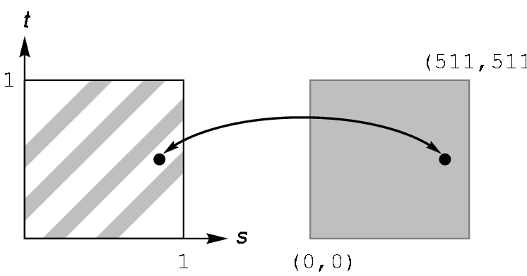
Doku kaplama örneği
Paint fonksiyonlarında :
Gl.glEnable(Gl.GL_TEXTURE_2D); Gl.glBegin(Gl.GL_QUADS); Gl.glTexCoord2f(0.0, 0.0); Gl.glVertex2f(x1, y1, z1);
Gl.glTexCoord2f(1.0, 0.0); Gl.glVertex2f(x2, y2, z2);
Gl.glTexCoord2f(1.0, 1.0); Gl.glVertex2f(x3, y3, z3);
Gl.glTexCoord2f(0.0, 1.0); Gl.glVertex3f(x4, y4, z4); Gl.glEnd( );

Slide 39
Tekrar mı, Kesme mi? (Repeat or Clamp)
İlk problem s & t (0.0, 1.0) aralığın dışına çıkarsa ne yapılacağıdır.
Eğer s boyutu tekrarlansın istersek.
Gl.glTexParameter( Gl.GL_TEXTURE_WRAP_S, GL_REPEAT);
t boyutu için: GL_TEXTURE_WRAP_T
Kesme için: GL_CLAMP

Slide 40
Piksel Hataları ve Engellenmesi (Antialiasing)
‘Aliasing’ ikinci problemimizdir.
Aliasing: Çok özel manada bir sinyal işleme terimidir.
Aliasing: Bilgisayar grafiklerinde ise her türlü istenmeyen görsel sonuç demektir.
Antialiasing: Bilgisayar grafiklerinde bu istenmeyen görsellerin giderilmesidir.
Bunları sırayla inceleyelim.

Slide 41
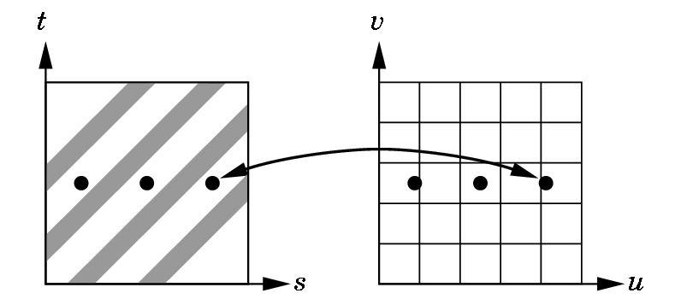
Aliasing (1/3)
Bazen bir texel, bir pikselden büyük veya küçük olacaktır.
Texel büyütme:
glTexParameter(GL_TEXTURE_2D, GL_TEXTURE_MAG_FILTER, GL_NEAREST);
Texel küçültme:
glTexParameter(GL_TEXTURE_2D, GL_TEXTURE_MIN_FILTER, GL_NEAREST);

Slide 42
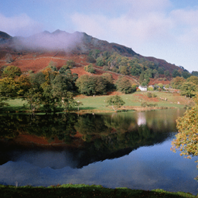
Aliasing (2/3)
Eğer 2. parametre = GL_TEXTURE_MIN_FILTER ise.
3. parametre için GL_NEAREST, nokta örnekleme GL_LINEAR, lineer geçişli veya MIPMAP’ler (texture piramidi) : GL_NEAREST_MIPMAP_NEAREST
GL_LINEAR_MIPMAP_NEAREST
GL_NEAREST_MIPMAP_LINEAR
GL_LINEAR_MIPMAP_LINEAR
½ × ½
¼ × ¼
... Boyut 1x1’e dek inebilir

Slide 43
Aliasing (3/3)
Daha kabul edilebilir görüntüler için ortalama texel değerlerini filtrelerle elde ediyoruz.
Eğer GL_NEAREST. yerine GL_LINEAR seçersek OpenGL bunu bizim için yapabiliyor.
(b) ve (d)

Slide 44
Filtreleme ile ‘Aliasing’
OpenGL en iyi mipmap seviyesini seçmeyi dener.
Asıl soru: Hangi texel, hangi piksel ile eşleştirilecek?
GL_NEAREST - Nokta Örnekleme (Point Sampling)
Texel’i en yakın piksel merkezine göre ayarlar.
GL_LINEAR – Çift lineer (Bilinear Sampling)
2x2 en yakın texel’lerin ağırlıklı ortalaması.
GL_NEAREST_MIPMAP_LINEAR
İki mipmap seviyesinden en yakın texel’lerin ortalaması
GL_LINEAR_MIPMAP_LINEAR – Üçlü lineer (Trilinear)
İki mipmap seviyesinden, iki texel ortalamasının ortalaması

Slide 45
gluBuild2DMipMaps
gluBuild2DMipmaps( GLenum target, GL_TEXTURE_2D: hedef texture GLint components, 0, 1, 2, 3 bileşen sayısı GLsizei width, texture genişliği GLsizei height, texture yüksekliği GLenum format, pixel renk formatı (R, G, B, A) GLenum type, pixel veri tipi (int, short, long, …) const GLvoid* pixels renk dizisi başlangıcı (pointer) );
64 x 64’lük bir görüntüyü 32 x 32, 16 x 16, 8 x 8, 4 x 4, 2 x2, ve 1 x 1’lik dizilere şu şekilde çeviririz:
Gl.gluBuild2DMipMaps(Gl.GL_TEXTURE_2D, 3, 64, 64, Gl.GL_RGB, Gl.GL_UNSIGNED_BYTE, my_texels);

Slide 46
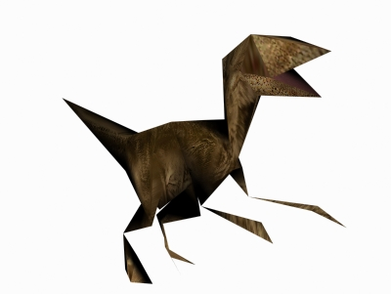
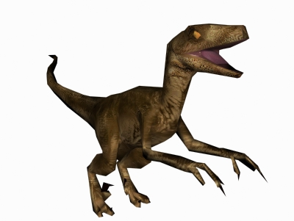
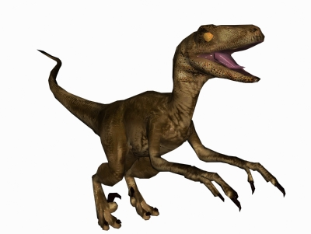
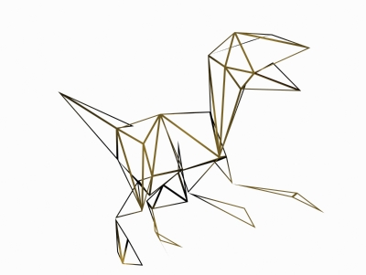
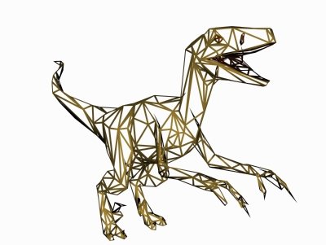
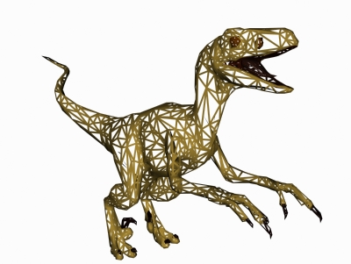
Modeller İçin LOD’nin Anlamı
Ön hazırlıkta her objenin detay seviyesini (levels of detail (LODs)) ayarlayabiliriz:
50 Vertices
500 Vertices
2000 Vertices

Slide 47
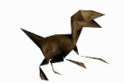
Modeller İçin LOD’nin Anlamı
Uzak objeler daha düşük LOD gerektirir:
Bu da daha küçük texture’ların onlara uygun olduğu anlamına gelir.
Mipmap’ler burada gereklidir.

Slide 48
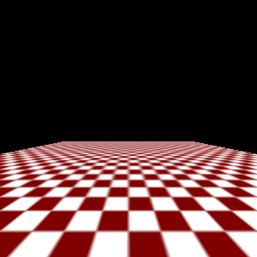
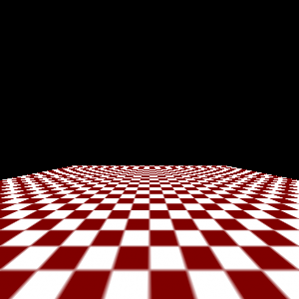
MIPMAP Kullanımı
MIPMAP kullanılan ve kullanılmayan…

Slide 49
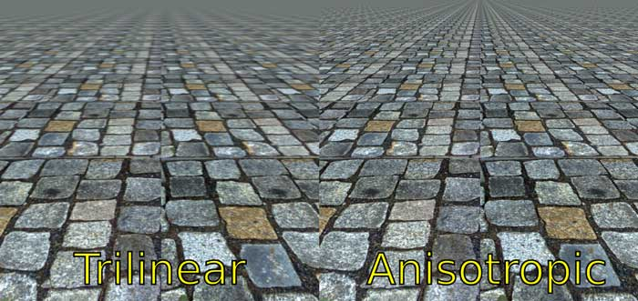
Yeni Tercih: Anisotropic Filtreleme
https://www.maketecheasier.com/amd-radeon-global-graphics-settings/

Slide 50
Texture ve Shading
Dördüncü problem texture ile shading etkileşimi.
void Gl.glTexEnvi(
GLenum target, Gl.GL_TEXTURE_2D: Hedef texture
GLenum pname, Gl.GL_TEX_ENV_MODE
GLint param Gl.GL_MODULATE/Gl.GL_DECAL
);
Modülasyon çözümü:
Gl.glTexEnv( Gl.GL_TEX_ENV, Gl.GL_ENV_MODE, Gl.GL_MODULATE );
Decaling çözümü:
GL_MODULATE yerine GL_DECAL yazarsak, texture rengi obje rengi olur.

Slide 51
Perspektif Görüntüleme
Uygun texture kaplama ayrıca hangi projeksiyon tipi kullanıldığına bağlıdır.
Varsayılan lineer geçişlidir (ing: Linear Interpolation).
Ancak bu perspektif projeksiyonlarda çalışmaz.
Bu durumda şunu yazmalısınız:
Gl.glHint(Gl.GL_PERPECTIVE_CORRECTION, Gl.GL_NICEST);

Slide 52
Çevresel Görüntü Atama

Slide 53
Çevresel Görüntüler (Environment Map)
Aslında yansımanın kaplanmasıdır.
‘ray tracing’ metotlarını kullanmaz.
Blinn, “Models of light reflection for computer synthesized pictures”, Computer Graphics, 11(2):192~198, 1977.
Greene, “Environment mapping and other applications of world projections”, IEEE CG&A, 6(11):21~29, 1986.
Çevrenin
texture
bilgisi
Parlak obje
Parlak obje
Diğer Obje
Kamera
Diğer obje
Kamera
Işın izleme (ray tracing)
Çevresel görüntü

Slide 54
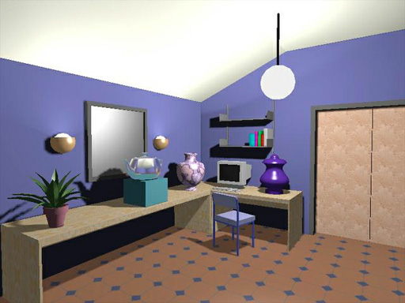
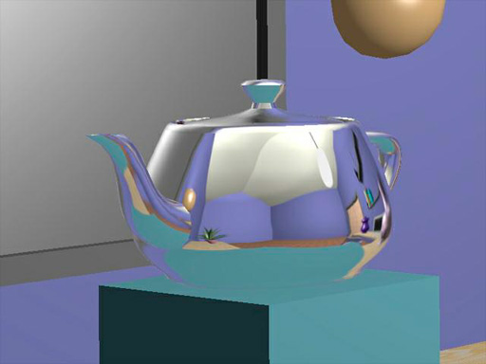
Çevresel Görüntüler

Slide 55
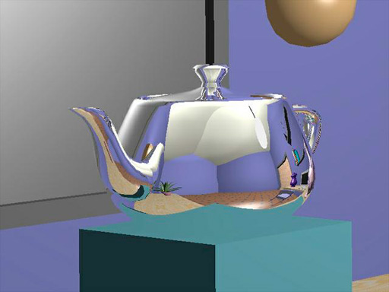
Çevresel Görüntüler - Işın izleme Farkı
Çevresel Görüntüler
Işın izleme

Slide 56
Çevre Görüntüsü Kaplama
2 aşamalı algoritmadır.
R : yansıma vektörü
Çevre görüntüsü aracı objeye alınır.
Çevre Kaplaması
Texture Kaplaması

Slide 57
Çevre Görüntüsü Kaplama
Çevre texture’ını göze yansıtan bir model obje kullanılır.
Parlatılmış bir küre duvarların ve tavanın yansımasını verebilir.
Terminator 2’deki siborgun üzerinde yangınların yansıması gibi
Texture balık gözü kamera bozulmasına uğrayacaktır.
Yine de, küresel texture kaplama texture koordinatlarını kaplama üzerine doğru bir şekilde yansıtabilir.

Slide 58
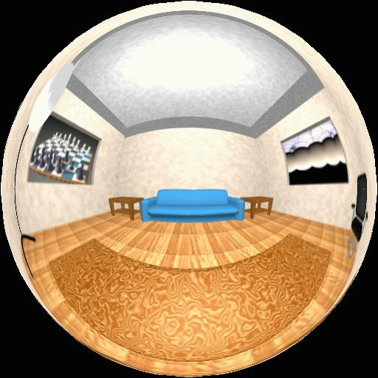
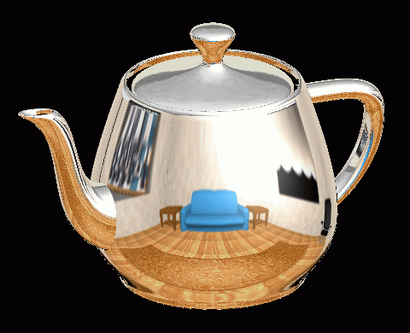
Küresel Kaplama

Slide 59
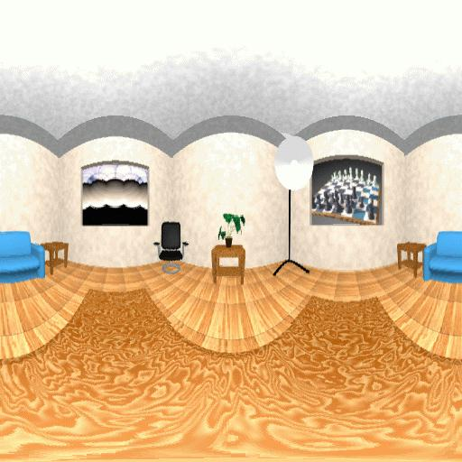
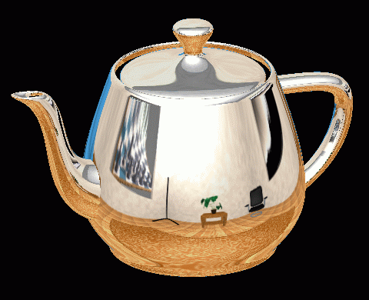
Blinn/Newell Lattitude Kaplama

Slide 60
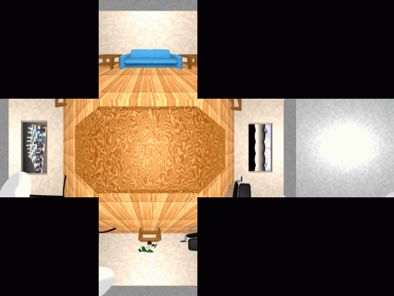
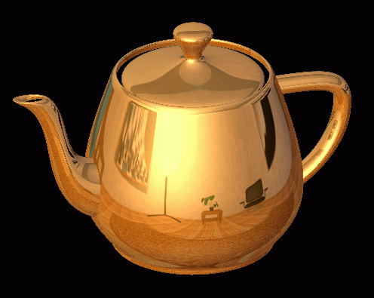
Küp Kaplama

Slide 61
Bump Map veya Normal Map’ler

Slide 62
Bump Mapping
Texture’ların yüzey geometrisi ile oynamak için kullanılmasıdır.
Texel değeri poligonun yüzey normalinin yönünü etkiler.
Burada Texel değerleri yükseklik bilgisidir.
Yükseklik bilgisi girintili/çıkıntılı bir yüzey modeller.
Bump map görüntüsünün parçalı türevleri yüzey normalinin nasıl değişeceğini belirler.
Blinn, “Simulation of wrinkled surfaces”, Computer Graphics, 1978.

Slide 63
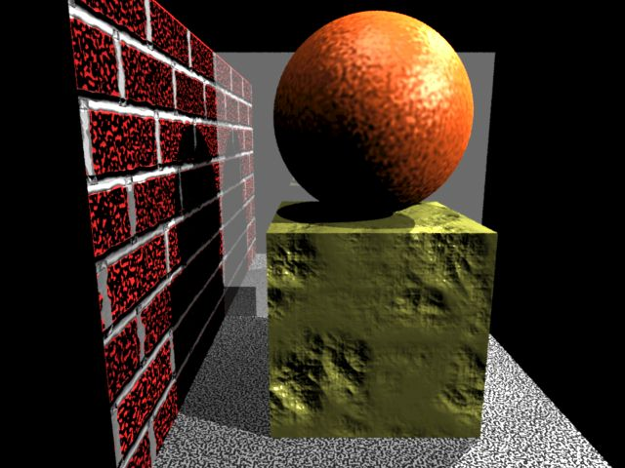
Bump Mapping

Slide 64
Bump Mapping Süreci
N(u,v)
P(u,v)
B(u,v)
P’(u,v)
N’(u,v)

Slide 65
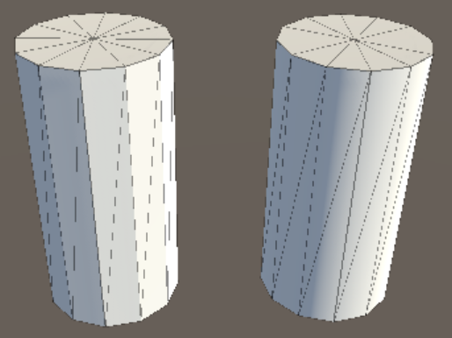
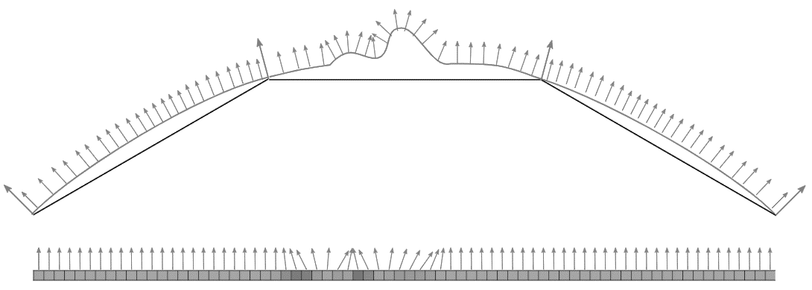
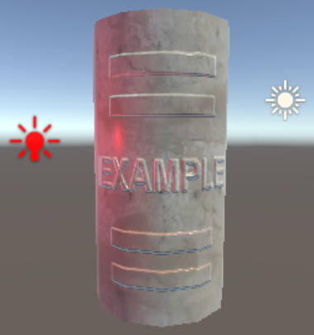
Bir silindir yüzeyinde örnek vektörler
Smooth shading vektörleri
Bump mapping vektörleri

Slide 66
Bump Mapping Süreci
Bir noktadaki normal vektörü Bump Map’in değerleri ile yön değiştirir.
N
N
P
D

Slide 67
İki Geçişli Bump Mapping
Temel fikir : N’·L = N·L + D·L
Işığın piksele etkisi D·L kadar değişir.
N·L : Gouraud Shading yöntemidir.
D·L : Yüzey detayı yaklaşımıdır.
McReynolds and Blythe, “Programming with OpenGL: Advanced Rendering”, SIGGRAPH’97 Lecture Notes.

Slide 68
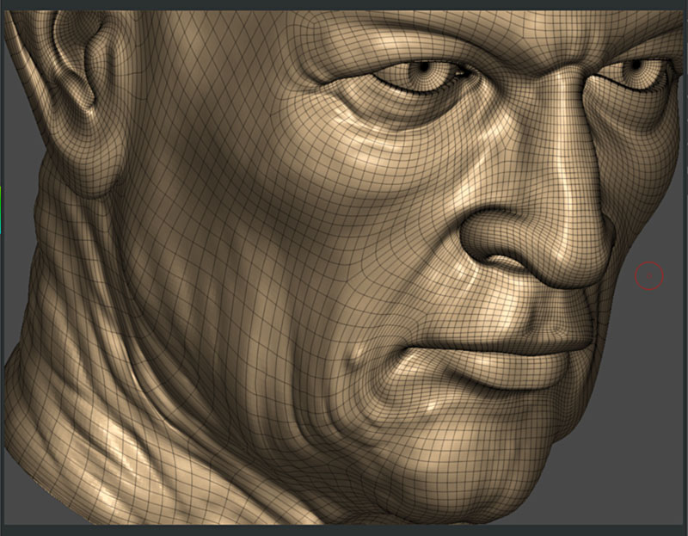

Slide 69
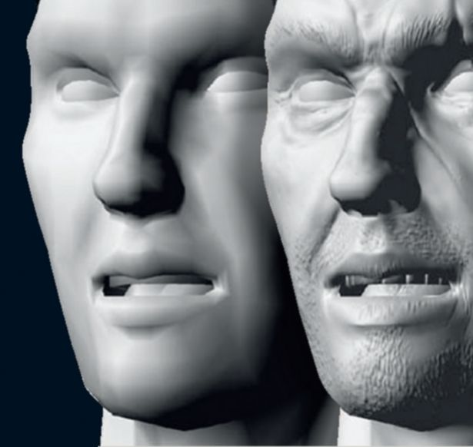
Örnek

Slide 70
Örnek

Slide 71
Bump mapping’in ışıkla etkileşimi
Sol üstte bump map’in etkisi görü-lüyor.
Sağ üst ve sol alt görüntüler-den birisi yükseklik haritası, diğer texture.
Etkisiz renk (0.5, 0.5, 1.0) veya #8080FF normalin bozulmadığı durumdur.

Slide 72
Ne kadar etkili?
Sadece texture
Bump mapping ve texture etkisi

Slide 73
Normal mapping LOD Konusunda da Yardımcıdır
LOD’ların Normal mapping kullanan (üstte), kullanmayan halleri (altta):
249,924 polys
62,480 polys
7,809 polys
975 polys

Slide 74
Çoklu-rendering ve Accumulation Buffer

Slide 75
Toplamalı Tampon (Accumulation Buffer)
Çoklu görüntüler (multirendering) için bir alandır.
Frame buffer alanı çözünürlüğü neyse burada da aynıdır.
Operasyon öncesi hazırlık:
Gl.glClear(Gl.GL_ACCUM_BUFFER_BIT);
AccumBuffer ← 0
Buffer işlem komutu:
Gl.glAccum( GLenum op, GLfloat value );
GL_LOAD : AccumBuffer ← FrameBuffer
GL_ACCUM : AccumBuffer ← AccumBuffer + value * FrameBuffer
GL_MULT : AccumBuffer ← AccumBuffer * value
GL_RETURN: FrameBuffer ← AccumBuffer

Slide 76
Accumulation Buffer
Buffer silinir
Kamera (x, y)’de bakarken FrameBuffer’dan bir kopya (1) alınır
Kamera (x+1, y)’de bakarken FrameBuffer’dan bir kopya daha alınır (2) ve eklenir
Kamera (x-1, y)’de bakarken FrameBuffer’dan bir kopya daha alınır (3) ve eklenir
AccumBuffer ← AccumBuffer + FrameBuffer1
AccumBuffer ← AccumBuffer + FrameBuffer2
AccumBuffer ← AccumBuffer + FrameBuffer3
AccumBuffer ← AccumBuffer * 0.33
FrameBuffer ← AccumBuffer
1/3
1/3
1/3
Derlenen görüntü

Slide 77
Örnek Oyun - VALORANT

Slide 78
Toon Outline örneği Universal Render Pipeline (URP)

Slide 79
Accumulation Buffer
Gl.glClear( Gl.GL_ACCUM_BUFFER_BIT ); for (i=0; i<num_images; i++) { Gl.glClear( Gl.GL_COLOR_BUFFER_BIT | Gl.GL_DEPTH_BUFFER_BIT ); display_image(i); Gl.glAccum( Gl.GL_ACCUM,
1.0/ (float) num_images ); }
Gl.glAccum( Gl.GL_RETURN, 1.0);

Slide 80
Örnek Multipass İşlemi: Motion Blur
t = 0.3
t = 0.2
t = 0.1
t = 0.0
Motion Blurred Image
Gerçek kameralardaki örnek

Slide 81
Derinlik Efekti (Depth of Field)
Kamera bir objeye odaklandığında, daha yakın ve daha uzak objeler bulanıklaşırlar.
Accumulation buffer bu efekti yapmak için kullanılabilir.
Odaklanılan yer
Kamera #1
Kamera #2
Kamera #3
Toplanır

Slide 82
Derinlik Efekti

Slide 83
Örnekleme ve Aliasing

Slide 84
Nyquist Örnekleme Teoremi
Sürekli (continuous) bir fonksiyondan alınan ideal örnekler, orijinal fonksiyonun tüm bilgisini taşırlar. Bunu ancak ve ancak sürekli fonksiyonu fonksiyondaki en yüksek frekansın iki katı sıklıkla örneklerseniz elde edebilirsiniz.
Bir sürekli f(x) fonksiyonunu, onun örnekleri olan {f_{i}} aracılığıyla yeniden oluşturmak istersek, formülümüz:
Sinusoid deseni

Slide 85
Örnekleme ve Görüntü
Hedefimiz sürekli sinyale sahip her türlü görüntüden, kesikli (discrete) örnek seti elde etmektir.
Gerçi dijital görüntüler zaten kesikli sinyaldir.
Video veya filmden görüntüler süreklidir.
Grafik sistemlerinin ekran donanımı bu örnekleri tekrar sürekli sinyale çevirebilir (reconstruction).
LCD/LED değillerse.

Slide 86
Orijinal Görüntü
Görüntü dediğimiz şey, her (x, y) noktasındaki ışık şiddetinin 2 boyutlu bir I(x, y) fonksiyonudur.

Slide 87
Bir Görüntünün Nokta Örneklemesi
En kolay örnekleme bir ızgara (grid) kullanarak yapılır.
Örnekler, ızgara noktalarındaki değerler olur.

Slide 88
Bir Görüntünün Nokta Örneklemesi
Örnek ızgarası vektörleri ile görüntü ışık şiddeti değerleri çarpılarak kesikli bir nokta seti yani örnekler elde edilir.
Örnekleme geometrisi

Slide 89
Örnekleme Hatalar Barındırır
Bazı objeler çok kötü örneklenirken, bazıları tamamen kaçırılabilir.

Slide 90
Örnekleme Hatalarını Gidermek
Süper örnekleme (Supersampling)
Her piksele birden çok örnek alırsak, bunlardan yeni bilgiler elde ederiz.
Ne kadar örnek gerekecek?
Asıl özelliklerini yitirmediğimizi nereden bileceğiz?
150x15 → 100x10
200x20 → 100x10
300x30 → 100x10
400x40 → 100x10

Slide 91
Ağırlıklandırılmamış Alan Örneklemesi
Ortalama olarak süper örneklenmiş noktalar vardır.
Tüm noktaların ağırlıkları eşittir.

Slide 92
Ağırlıklandırılmış Alan Örneklemesi
Piksel etrafındaki noktalar farklı farklı ağırlıktadırlar.
Obje ekran boyunca kayarsa titremeler olacaktır.
Bölgelerin üst üste bindirilmesi titremeyi giderir.

Slide 93
Bu İş Nasıl Yapılır? FSAA = Full Screen Antialiasing
Nvidia veya AMD’de iki farklı yöntem var
OpenGL: Görüntü 400% büyük render alınır ve süper örneklenir
Direct3D ise: Görüntü 400% - 1600% büyük render alınır
Veya yüksek render alınmadan Çoklu örnekleme yapılır.
Tek görüntü kullanılır ama komşu piksellerin değerleri birleştirilir.
Birleştirme bozulmalarından kaçınmak lazım.
Desenler üzerindeki insan algısı çok güçlüdür, hataları yakalar.

Slide 94
Çoklu Örnekleme (Multisampling)
Her piksel render edildikten sonra, piksel değerleri frame buffer’da iki farklı yere yazılır.

Slide 95
Çoklu Örnekleme (Multisampling)
Görüntülenecek frame’e ait iki kopya render edildikten sonra
Örnek #2’nin pikselleri sol ve üste ½ piksel kaydırılır.
Örnek #2 (kırmızı), Örnek #1 (siyah) ile ilişkilendirilir.

Slide 96
Çoklu Örnekleme (Multisampling)
Bu iki örneğin pikselleri arasında ortalamalar alınarak, bir görüntü oluşturulur.
Örnek 1 (siyah)’tan ve 4 piksel de Örnek 2 (kırmızı)’dan alınır.
Pikseller birbirlerine 1/sqrt(2) piksel uzaklıktalar.

Slide 97
Multisampling
No AA Multisampling

Slide 98
Multisampling
4x Supersample Multisampling

